Slide 1
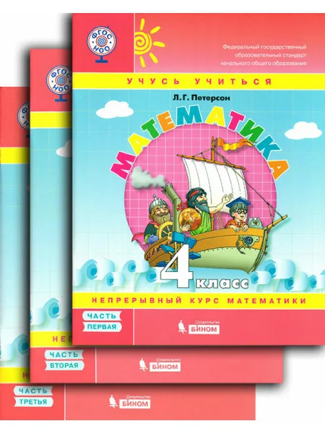
Междисциплинарный урок по математике в 4 классе «Повторение действий над многозначными числами»

Slide 2
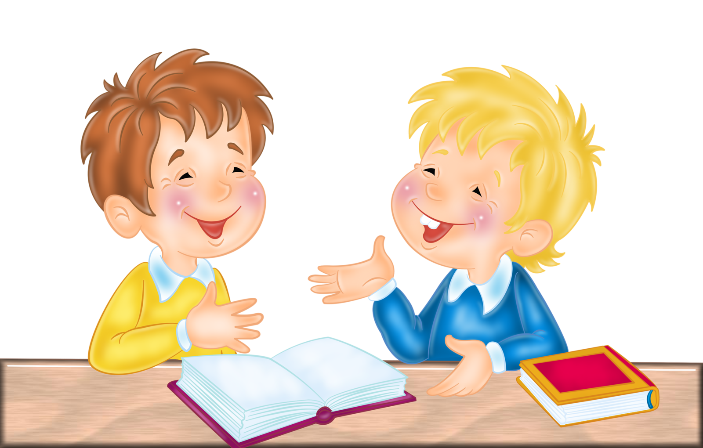
математика
русский язык

Slide 3
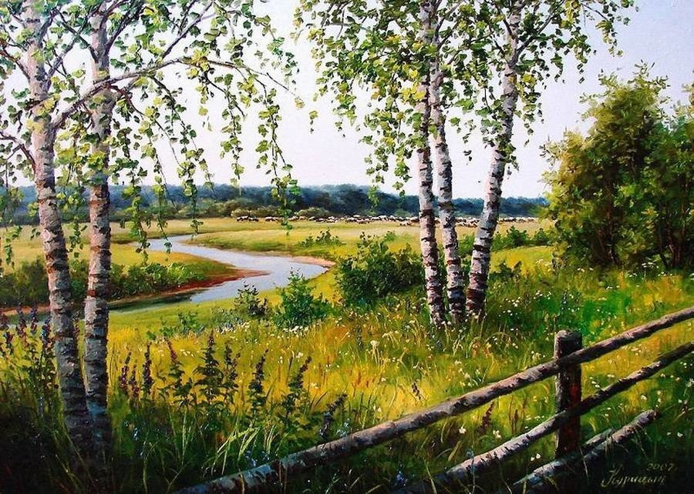
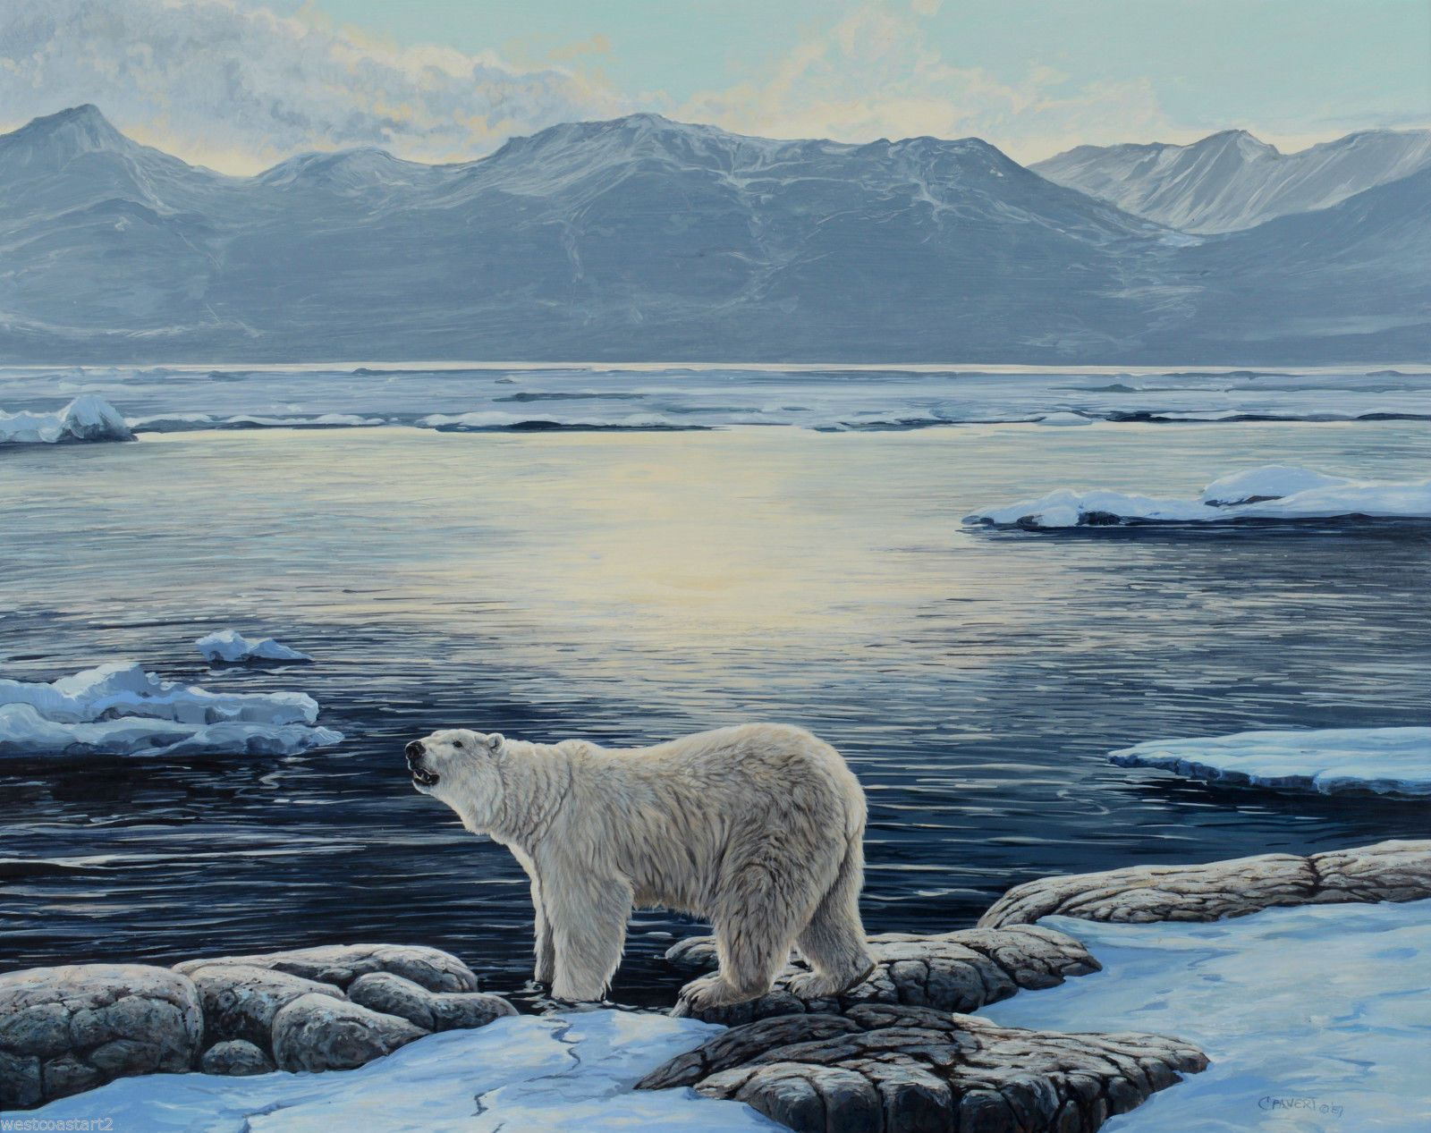
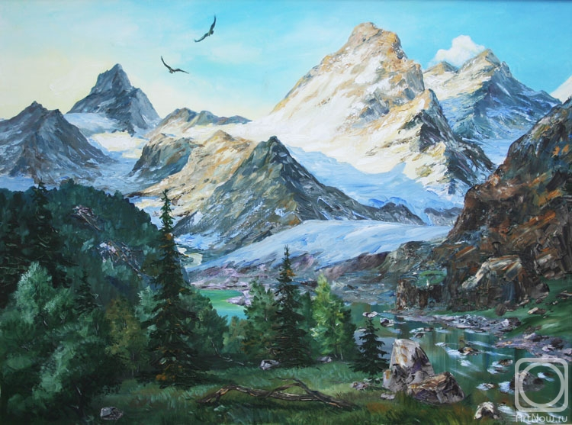
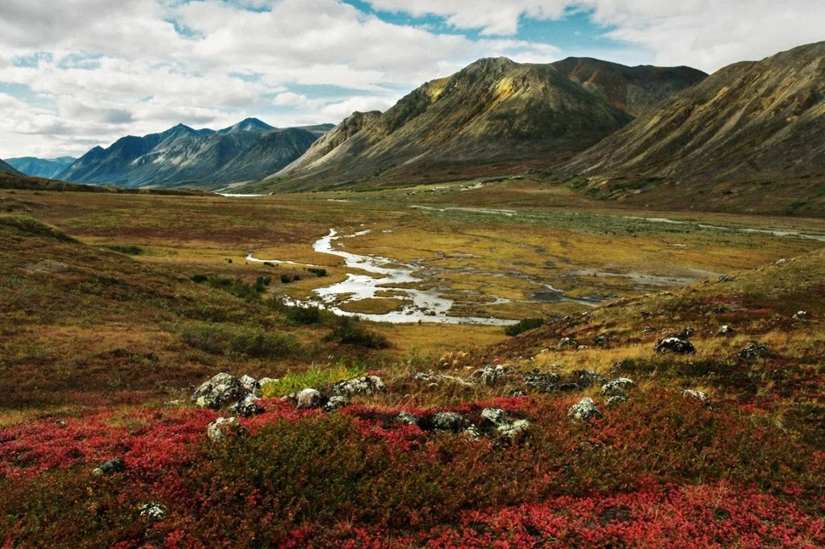

Slide 5
Общая протяженность границ России
60 933 км. Из них 38 808 км – морские границы.
Составьте уравнение и найдите длину сухопутных границ.

Slide 6
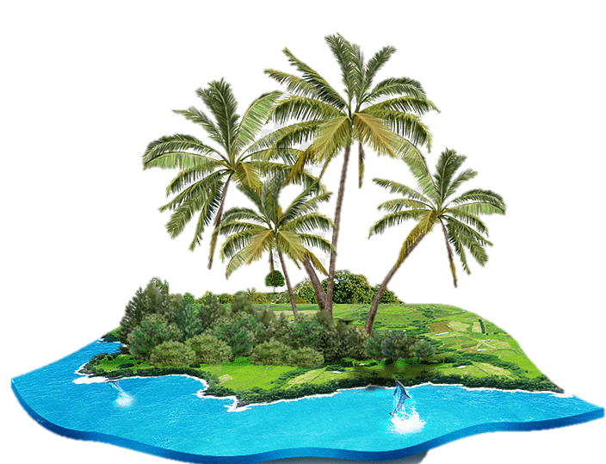
Просклоняйте имена
существительные.
1 команда – суша
2 команда – море
3 команда – земля

Slide 7
Зона арктических пустынь

Slide 8
Зона арктических пустынь
Белые пустыни Арктики – это зона островов, лежащих около Северного полюса.

Slide 9
Зона арктических пустынь
Белые пустыни Арктики – большие и обширные.
Их площадь равна площади прямоугольника со сторонами 3 000 000 км и 9 км

Slide 10
Зона арктических пустынь

Slide 11
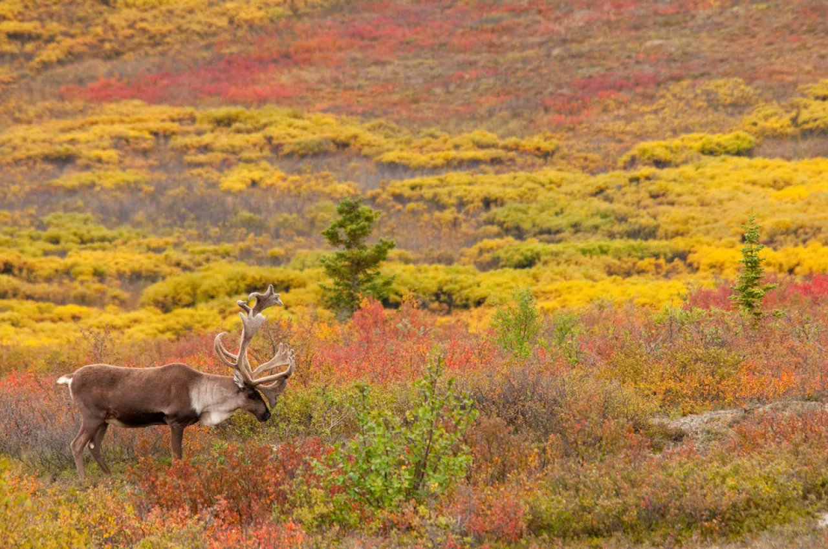
Тундра
Оленеводство, занятие, тундры, население, основное.

Slide 12
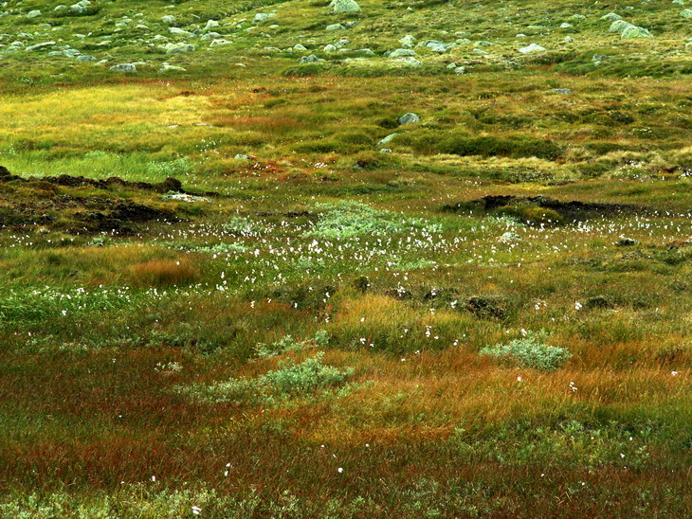
Тундра
Оленеводство – основное занятие населения тундры.

Slide 13
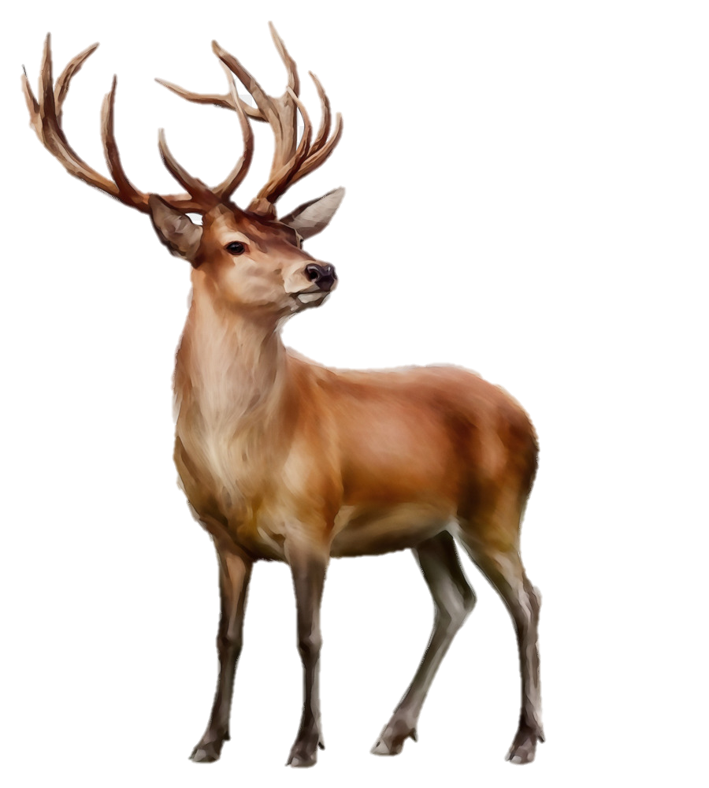
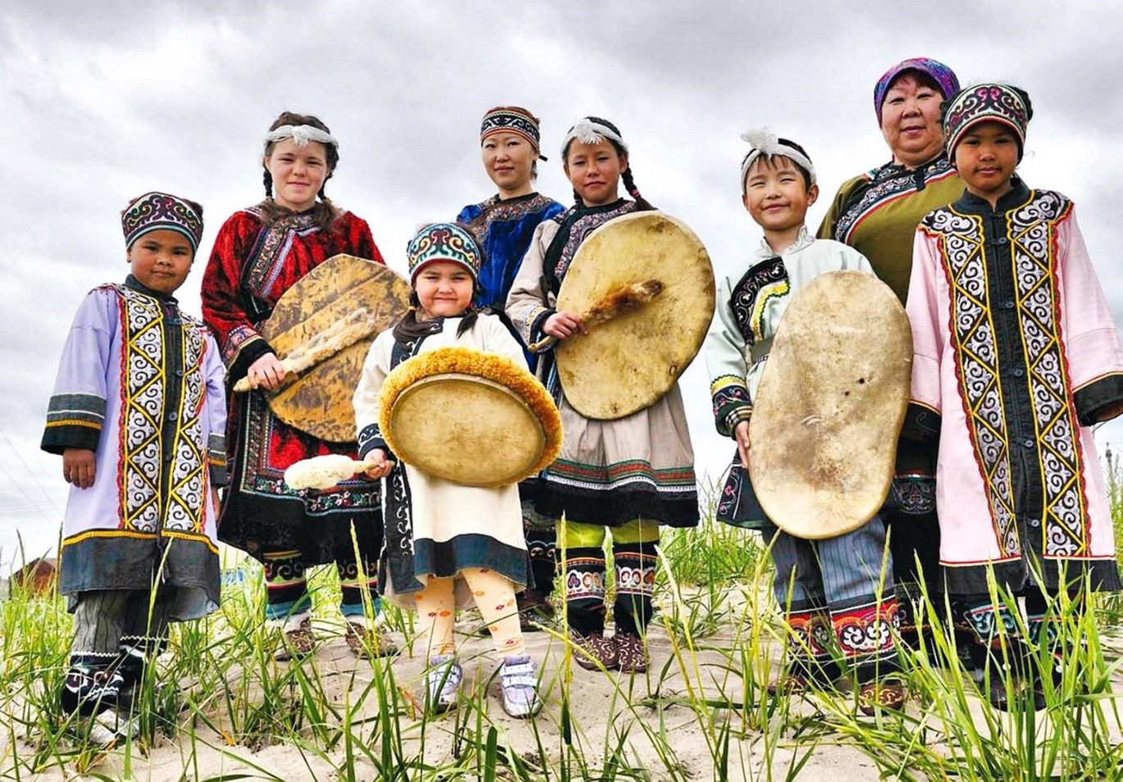
Задача.
Одно нанайское поселение держит 3 стада оленей по 197 голов в каждом, а эскимосское поселение – 4 стада оленей по 158 голов каждом. Сколько всего голов оленей в этих поселениях?

Slide 14
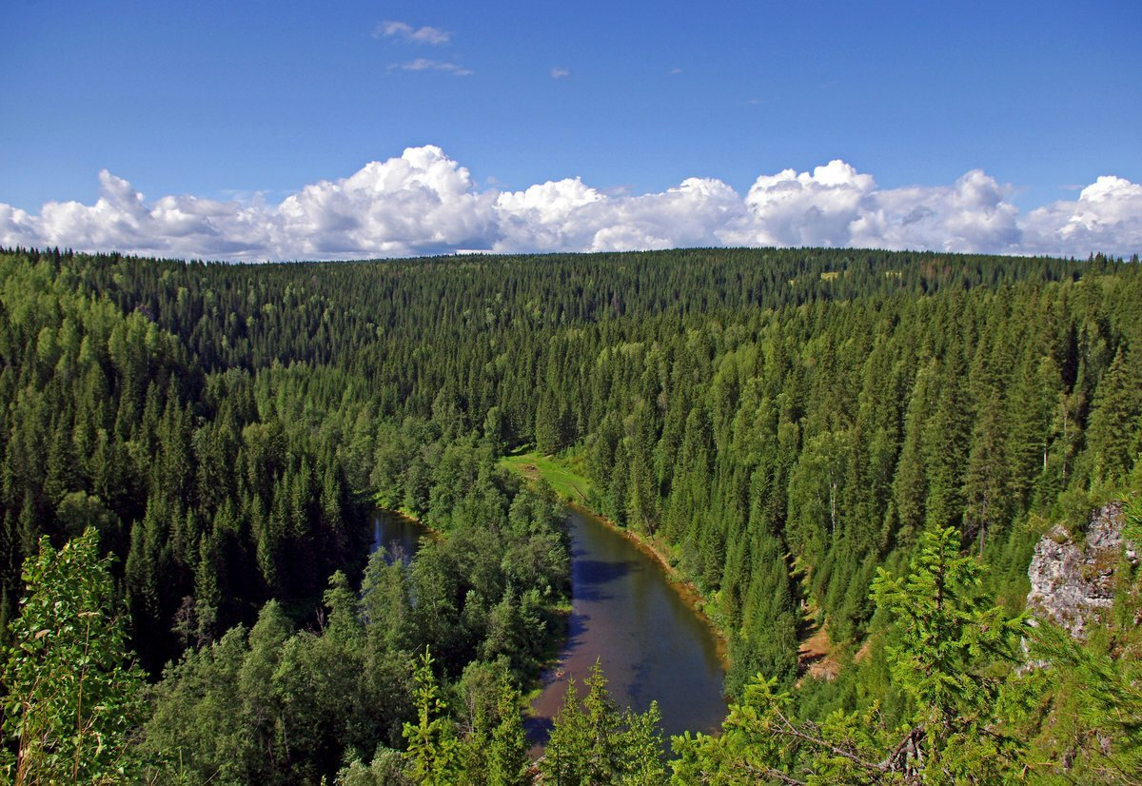
Зона лесов
Самая широкая часть тайги 2000 км, самая узкая часть – 500 км.

Slide 15
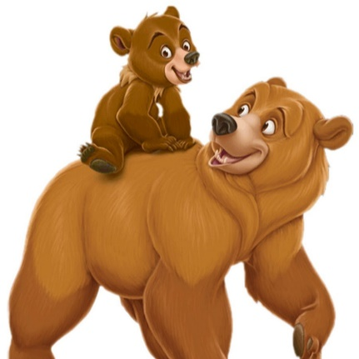
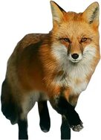
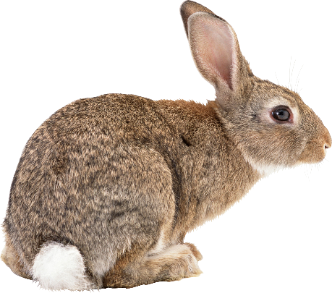
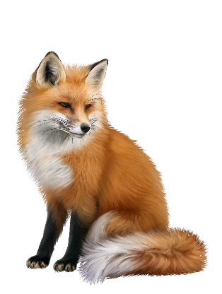
Запишите предложение, проверьте написание безударных гласных.
В тайге живут разнообразные животные: медведи, зайцы, лисицы.

Slide 16
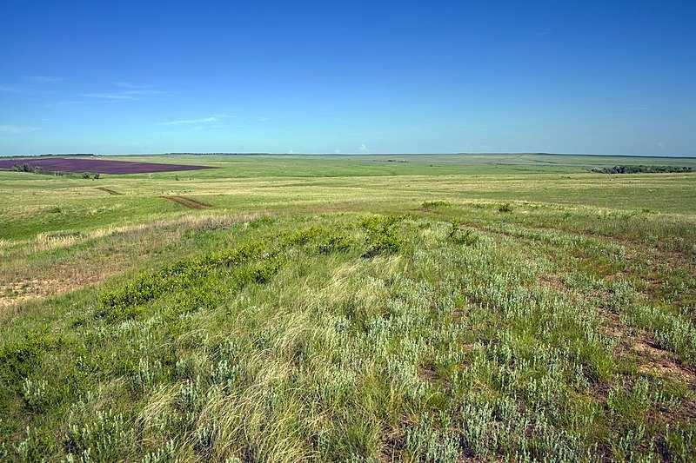
Степь
Больше всего здесь птиц — 227 видов. Всего фауна птиц России (с учётом подвидов и т. д.) включает 1135 географических формы птиц.

Slide 17
Итог урока

Slide 18
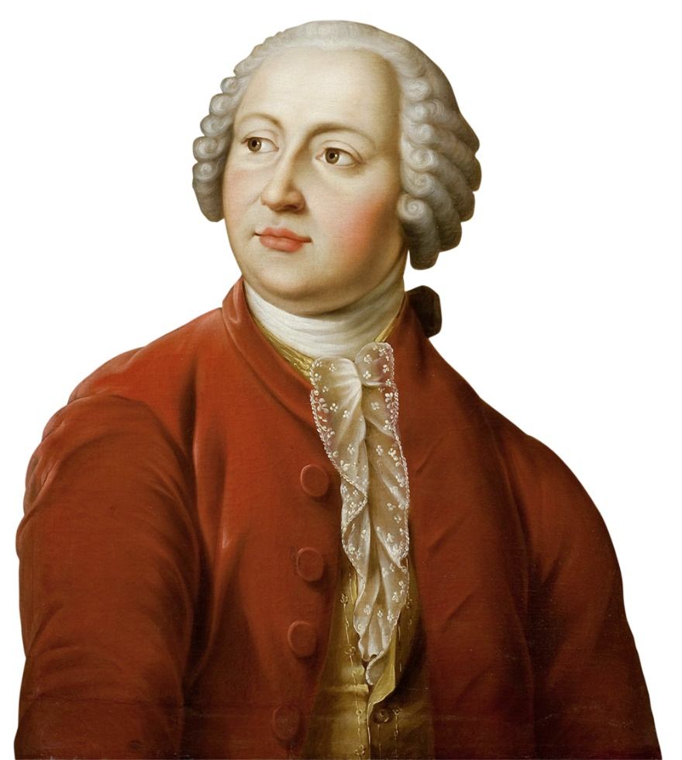
Михаил Васильевич Ломоносов: “Все науки в грамматике
нужды имеют”.

